Slide 1
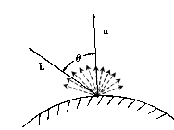
Освещение и цвет
Простая модель освещения
I_{d} = I_{l} K_{d} cos θ 0 ≥ θ ≤ π/2
1)
I_{d} = I_{a} K_{a} + I_{l} K_{d} cos θ 0 ≥ θ ≤ π/2 ,
2)
I_{d} = I_{a} K_{a} + I_{l} K_{d} cos θ/(d+K),
3)

Slide 2
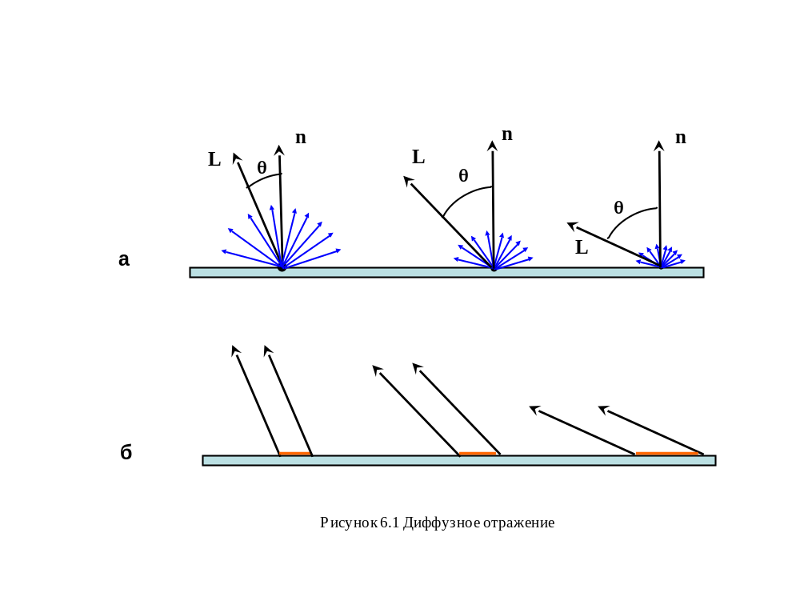

Slide 3
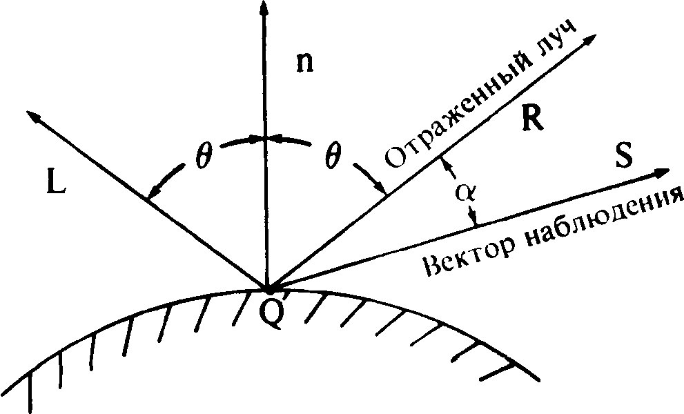
Освещение и цвет
Простая модель освещения
I_{s} = I_{l} w(θ,λ) cos^{n} α

Slide 4
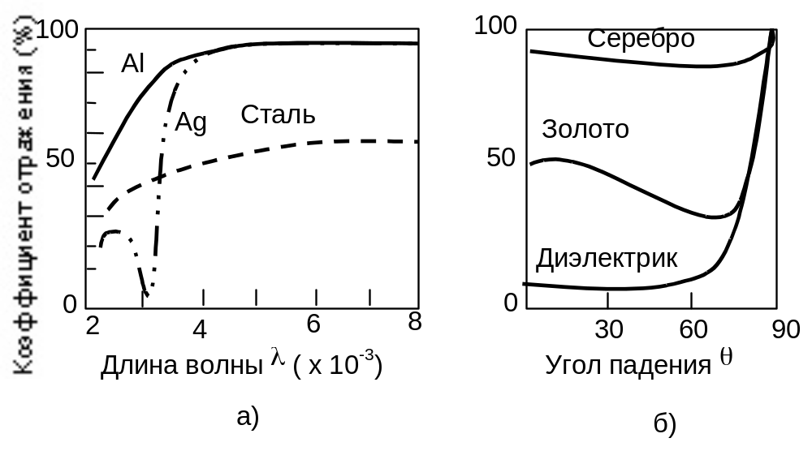
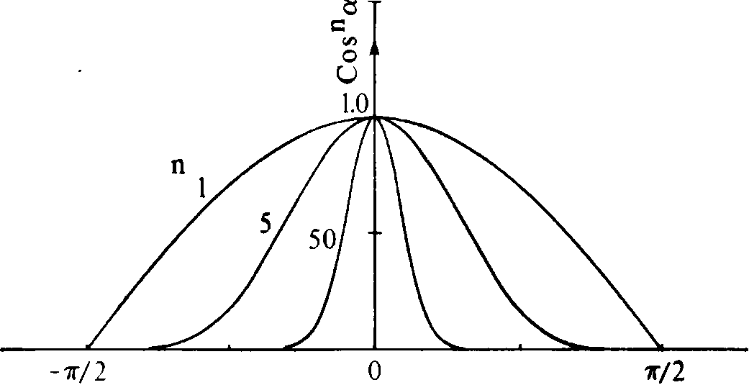
Освещение и цвет
Простая модель освещения

Slide 5
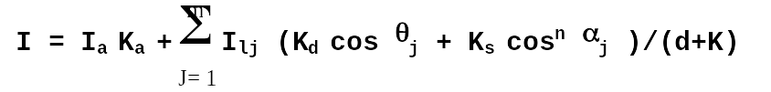
Освещение и цвет
Простая модель освещения
I = I_{a} K_{a} + I_{l}(K_{d} cos θ + w(θ,λ)cos^{n} α )/(d+K)
1)
I = I_{a} K_{a} + I_{l}(K_{d} cos θ + Ks cos^{n} α )/(d+K)
2)
3)

Slide 6
Освещение и цвет
Простая модель освещения
cos θ = n*L / |n||L| = n*L
cos α = R*S / |R||S| = R*S
I = I_{a} K_{a} + I_{l}(K_{d} (n*L) + K_{s} (R*S)^{n})/(d+K)
1)
2)
3)

Slide 7
Освещение и цвет
Освещение в OpenGL
a
b
c
d
Ib
Интенсивность
Ic

Slide 8
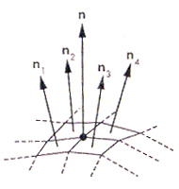
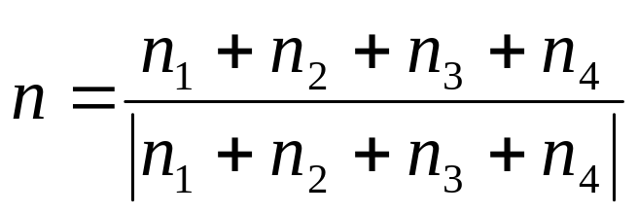
Освещение и цвет
Усреднение нормалей

Slide 9
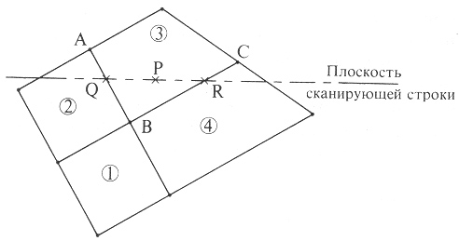
Освещение и цвет
Закраска по методу Гуро
P = P1(1-t)+tP2
I_{P} = tIq+(1-t)Ir 0 ≤ t ≤1 t= QP/QR
Iq = uIa+(1-u)Ib 0 ≤ u ≤ 1 u= AQ/AB
Ir = wIb+(1-w)Ic 0 ≤ w ≤ 1 w= BR/BC

Slide 10
Освещение и цвет
Закраска по методу Гуро
I_{P1} = t₁Iq+(1-t₁)Ir
I_{P2} = t₂Iq+(1-t₂)Ir
I_{P2} = I_{P1} + (I_{P2}- I_{P1})
I_{P2} = I_{P1}+( Iq-Ir)(t₂-t₁)= Ip₁+dIdt

Slide 11
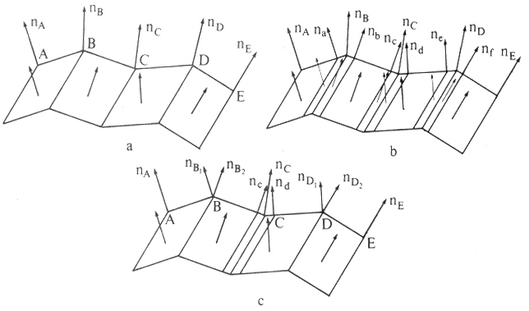
Освещение и цвет
Определение нормалей

Slide 12
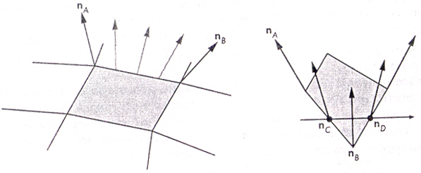
Освещение и цвет
Закраска по методу Фонга
n_{Q}=un_{A}+(1-u)n_{B} 0 ≤ u ≤1
n_{R}=wn_{B}+(1-w)n_{C} 0 ≤ w ≤1
n_{P}=tn_{Q}+(1-t)n_{R} 0 ≤ t ≤1
u = AQ/AB,
w = BR/BC,
t = QP/QR
n_{P2} = n_{P1}+(n_{Q}-n_{R})(t₂-t₁) = n_{P1}+dndt

Slide 13
Освещение и цвет
Освещение в OpenGL
В OpenGL все источники ТОЧЕЧНЫЕ!

Slide 14
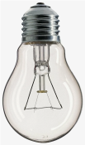
Освещение и цвет
Освещение в OpenGL
Направленный
Позиционный

Slide 15
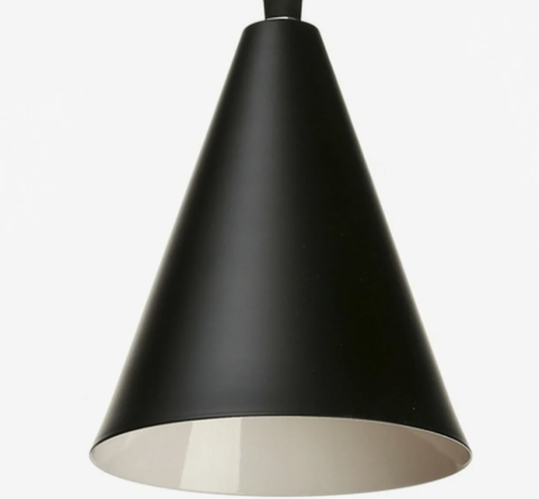
Освещение и цвет
Освещение в OpenGL
Позиционный с конусом - прожектор

Slide 16
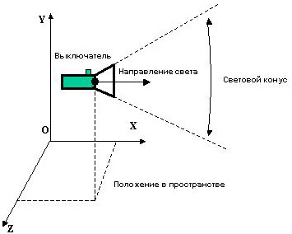
Освещение и цвет
Освещение в OpenGL

Slide 17
Освещение и цвет
Освещение в OpenGL
Излучаемый
+
+
+
Рассеянный
Диффузный
Зеркальный

Slide 18
Освещение и цвет
Освещение в OpenGL
Источник
LR
LG
LB
LR*MR
LG*MG
LB*MB
материал
MR
MG
MB

Slide 19
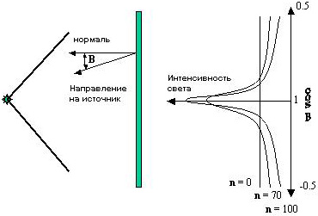
Освещение и цвет
Освещение в OpenGL
GL_LIGHTi = GL_LIGHT0 + I I ∈ [ 0 .. GL_MAX_LIGHTS ]
gILight[i f]v(light GLenum, pname GLenum, param GLfloat)
GL_SPOT_EXPONENT

Slide 20
Освещение и цвет
Освещение в OpenGL
GL_SPOT_CUTOFF
[0, 90] и 180
180
GL_CONSTANT_ATTENUATION,
GL_LINEAR_ATTENUATION,
GL_QUADRATIC_ATTENUATION
______1_____ . k_{0i}+k_{1i}S_{i}+k_{2i}S²_{i}
(1, 0, 0).
GL_AMBIENT - (0.0, 0.0, 0.0, 1.0).
GL_DIFFUSE - для всех (0.0, 0.0, 0.0, 1.0) для нулевого (1.0, 1.0, 1.0, 1.0).
GL_SPECULAR - для всех (0.0, 0.0, 0.0, 1.0)
для нулевого (1.0, 1.0, 1.0, 1.0)
GL_POSITION - [x, y, z, w] [0, 0, 1, 0]
GL_SPOT_DIRECTION - (0, 0, -1).

Slide 21
Освещение и цвет
Освещение в OpenGL
glEnable(GL_LIGHTING);
glNormal3[ f i s d b][v](nX GLint ,nY GLint ,nZ GLint )
glEnable(GL_NORMALIZE);
glShadeModel( GL_SMOOTH);
glShadeModel(GL_FLAT);

Slide 22
Освещение и цвет
Освещение в OpenGL
glLightModel[i f] v(GLenum pname, GLenum param)
GL_LIGHT_MODEL_LOCAL_VIEWER
GL_FALSE
GL_FALSE
GL_TRUE
GL_LIGHT_MODEL_TWO_SIDE
GL_FALSE
GL_FALSE
GL_TRUE
GL_LIGHT_MODEL_COLOR_CONTROL
GL_SEPATARE_SPECULAR_COLOR
GL_SINGLE_COLOR
GL_SINGLE_COLOR
GL_LIGHT_MODEL_AMBIENT
(0.2, 0.2,0.2, 1.0)

Slide 23
Освещение и цвет
Грани в OpenGL
glFrontFace(Glenum mode)
GL_CW
GL_СCW
GL_СCW
glCullFace(GLenum mode)
GL_FRONT
GL_BACK
GL_BACK
glEnable (GL_CULL_FACE)
glDisable (GL_CULL_FACE)

Slide 24
Освещение и цвет
Свойства материала в OpenGL
glMaterial[i f] [v]( face GLenum, pname GLenum, params GLtype)
face:
GL_FRONT, GL_BACK, GL_FRONT_AND_BACK
pname:
GL_AMBIENT
(0.2, 0.2, 0.2, 1.0)
GL DIFFUSE
(0.8, 0.8, 0.8,1.0)
GL SPECULAR
(0.0, 0 0, 0.0, 1.0)
GL_EMISSION
(0.0, 0.0, 0.0, 1.0)
GL_SHININESS
0 до 128 I_{s} = I_{l}w(θ,λ)cos^{n}α
0
GL_AMBIENT_AND_DIFFUSE
GL_COLOR_INDEXES

Slide 25
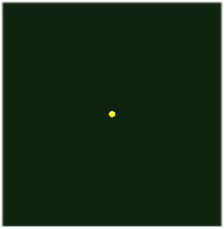
Освещение и цвет
Плоское закрашивание в OpenGL

Slide 26
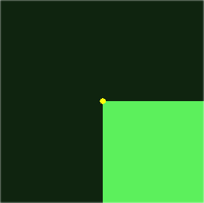
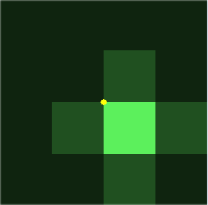
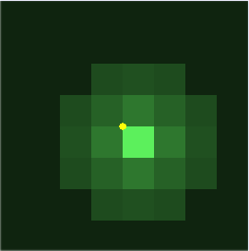
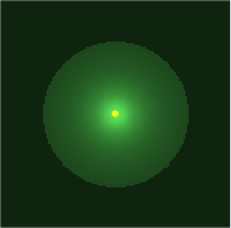
Освещение и цвет
Плоское закрашивание в OpenGL
N=1
N=4
N=16
N=64
N=640

Slide 27
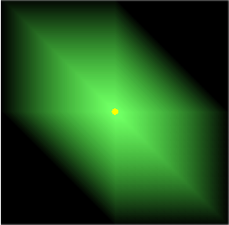
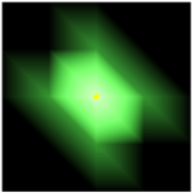
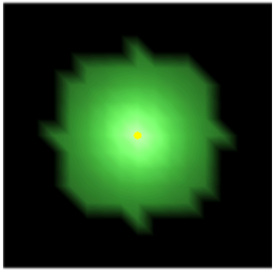
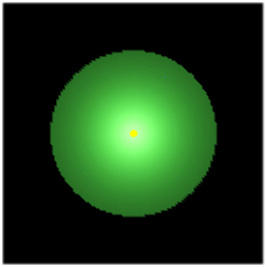
Освещение и цвет
Интерполяционное закрашивание в OpenGL
N=1
N=4
N=16
N=64
N=640

